Slide 1

Price DOES Matter! Modeling Price and Interest Preferences in
Session-based Recommendation
(CoHNN)
Notes:
2022 SIGIR

Slide 2
Motivation
考虑商品的价格
在实际的购物场景中，人们往往会十分在意商品的价格，但在SBR领域还没有人引入过商品的价格。
平衡商品的价格与用户的偏好
一个电子发烧友可能会花很高的价格去买一台性能很好的笔记本电脑，同时，可能只愿意花很少的钱去买一套睡衣。对大多数用户来说，价格越低廉的商品越有吸引力，如果只推荐价格低廉的商品，那可能会损失商家的利益，因为价格越高昂的商品往往利润越高，这篇文章平衡了用户的偏好以及商品的价格，在提高推荐系统的性能的同时，也不损害商家的利益。

Slide 3
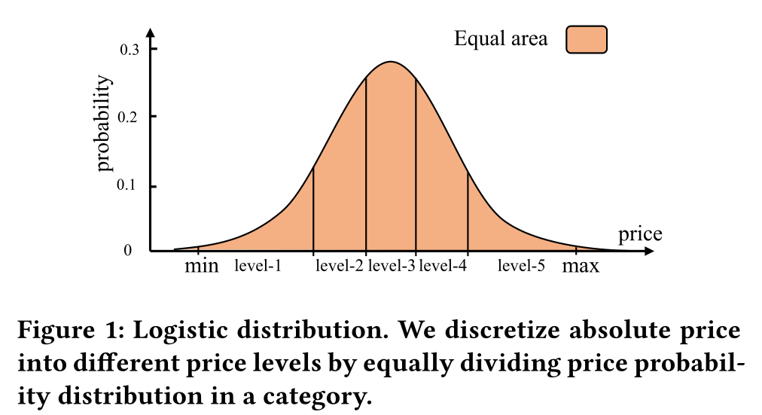
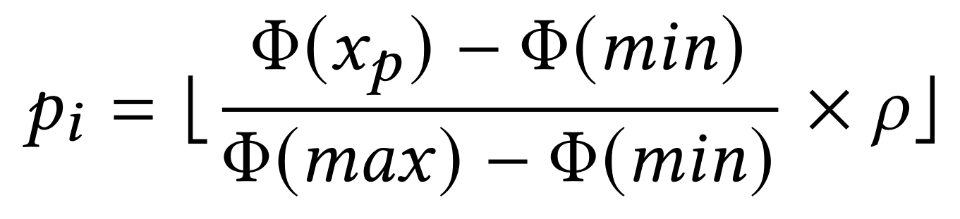
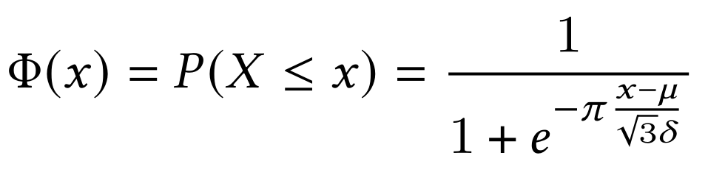
Price Discretization
Notes:
这篇文章先是对价格做了一个离散化处理，比如，在化妆品行业，对于一瓶指甲油来说，100块算是一个比较昂贵的价格，但是对于一支口红来说，100块应该算是低廉的价格。所以，这篇文章对于每类商品进行价格离散化处理，将它分为一定数量的等级。
P代表等级的数量 逻辑分布的累计分布函数 均值 方差

Slide 4
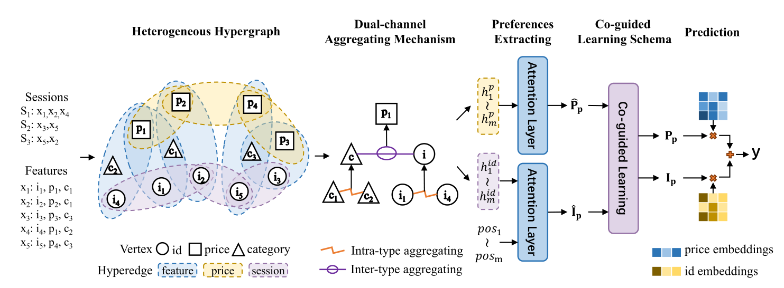
Framework
Notes:
首先要构造一个异构超图，超图是一条边可以连接两个以上的点的图。图里有三个类型的结点，id节点i、类型节点c以及价格节点。有三种类型的边，特征边和session边、价格边。特征边将一个session里的所有feature全部连接起来，价格边将sesion里的所有价格连接起来，session边将所有id连接起来。然后进行一个双通道的聚合。Intra-type代表同类型节点之间的聚合，inter-type代表不同类型节点之间的聚合。
双通道聚合后得到每个商品id和价格的embedding，然后将它们输入一个attention layer中提取用户对价格和商品的偏好。
这样就得到了用户对价格和对商品的偏好，然后将它们输入到co-guided learning schema中去共同预测。

Slide 5
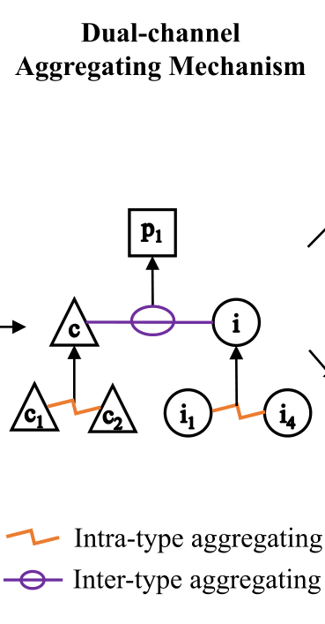
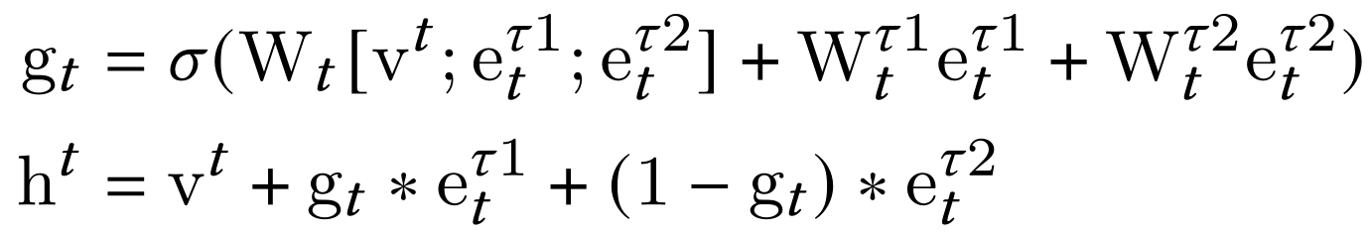
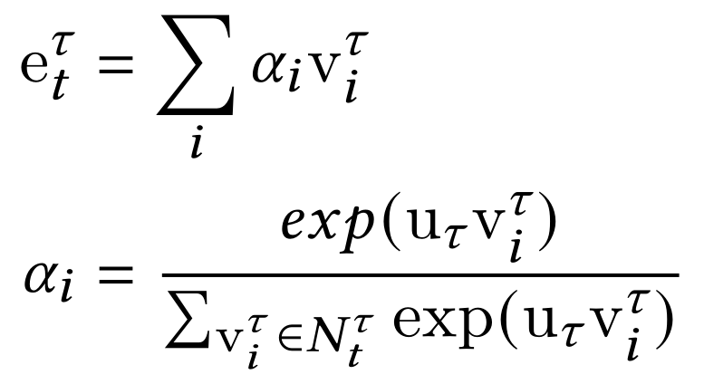
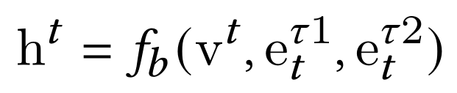
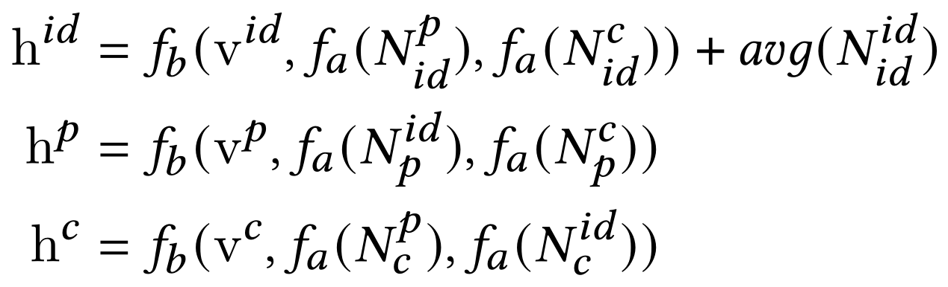
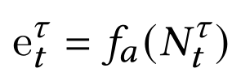
Framework
Notes:
黄色：intra-type
紫色：inter-type
T代表的是目标节点，tao代表类型，每个类型对应一个ut（需要学习的权重），intra-type的聚合可以表示为fa
Vt代表目标节点，ettao1，2代表intra-type中学到的另外两个类型的embedding, 利用一个注意力机制将它们结合起来。Inter-type的聚合可以表示为fb，对于id,还需要加上它的邻居id节点的平均

Slide 6
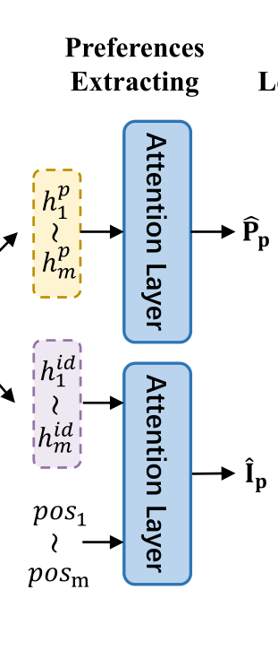
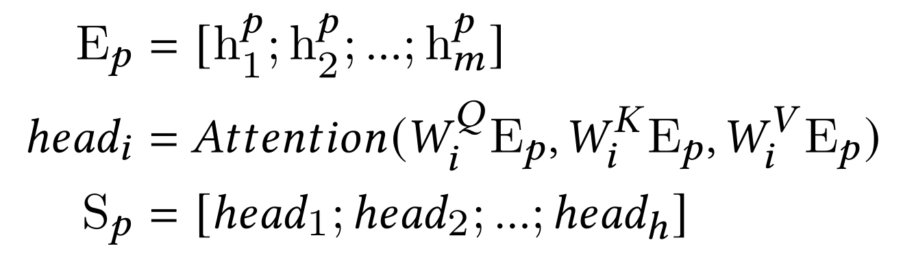
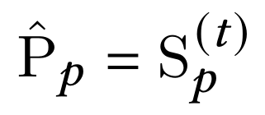
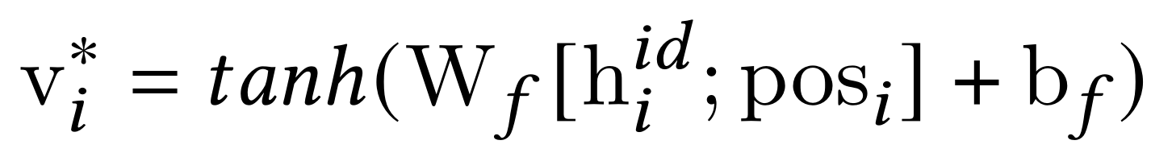
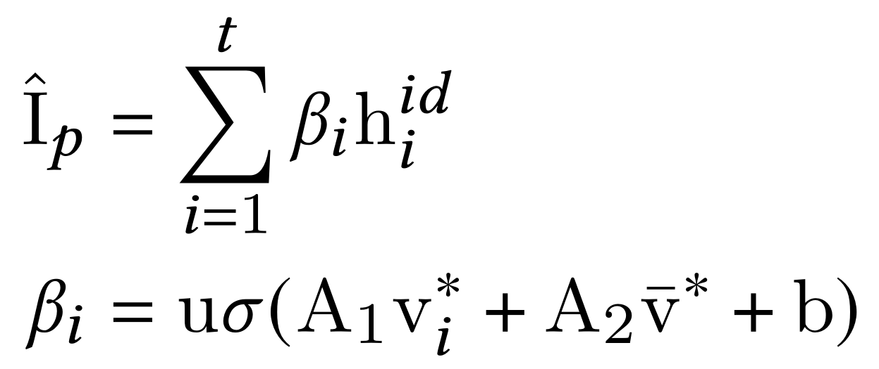
Framework
Notes:
黄色代表价格的偏好提取，紫色代表商品的偏好提取
对于价格偏好的提取，使用一个multi head self attention
对于对商品偏好的提取，先将id的embedding与逆序编码拼接起来，然后再进行一个soft attention

Slide 7
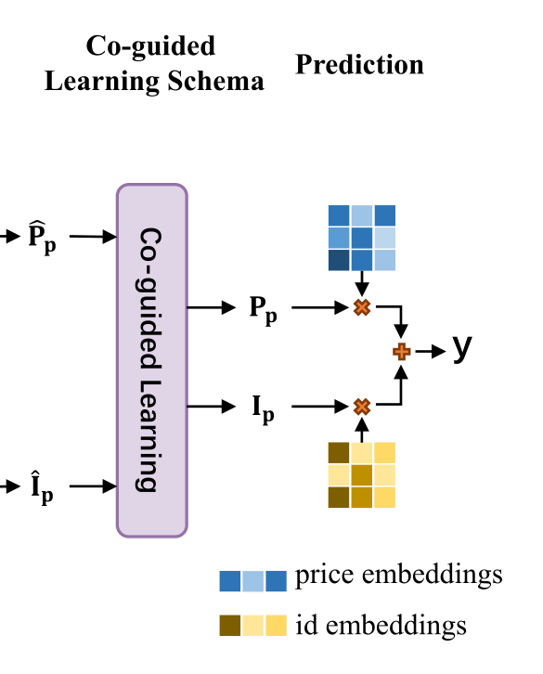
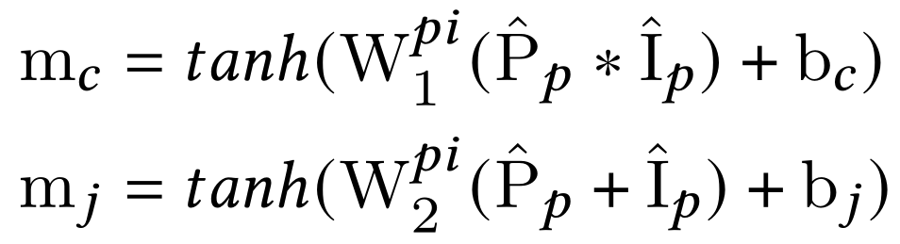
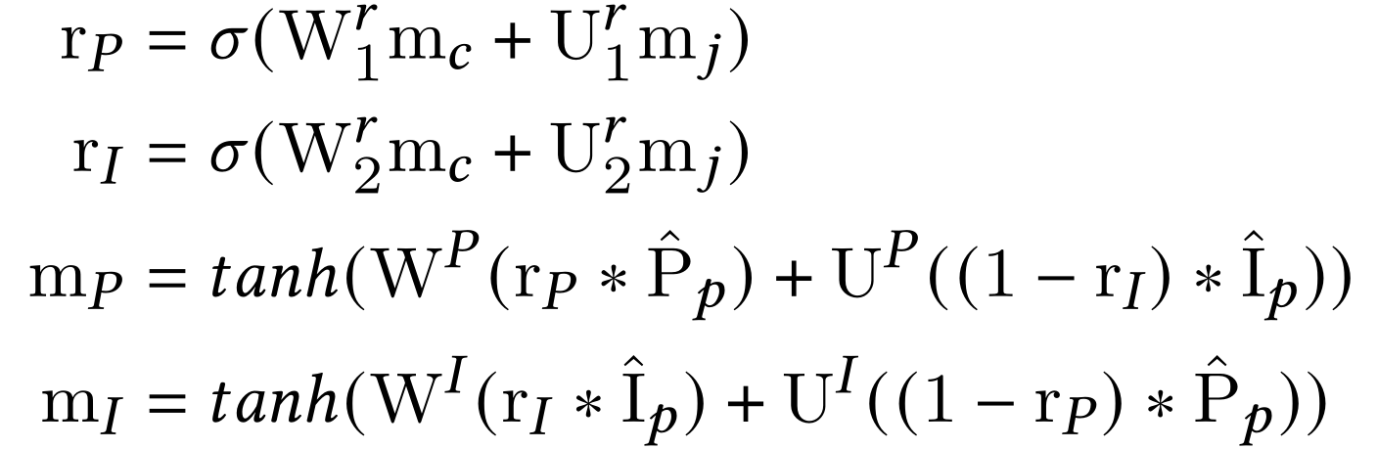
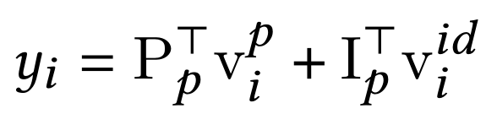
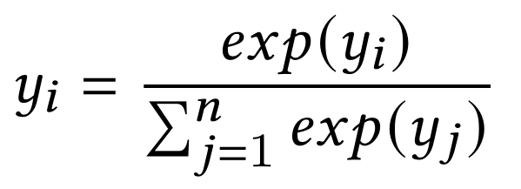
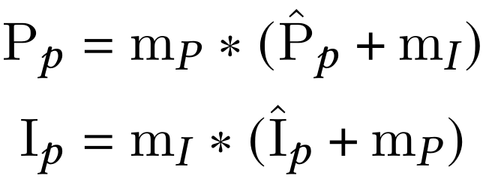
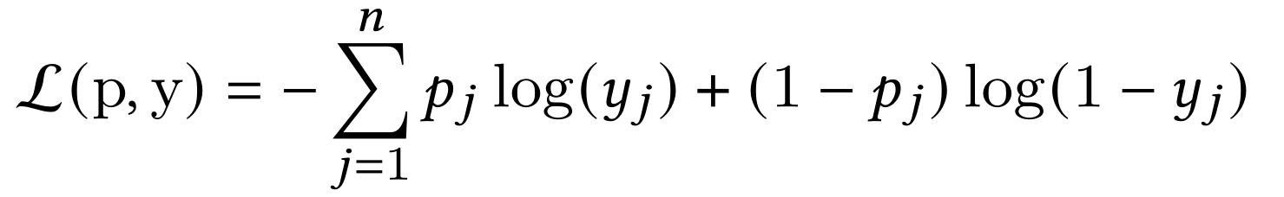
Framework
Notes:
价格偏好和兴趣偏好相互影响，共同决定用户的选择。 所以这里不是简单的将两个偏好加权相加，而是提出了一个co-guided learning schema来建模两个偏好之间的关系。
首先将价格偏好和兴趣偏好使用两种方式整合到一起（mc和mj）,然后使用门控机制进一步建模价格偏好和兴趣偏好之间的关系，rp和ri代表记忆门，然后得到了互相丰富过彼此的语义信息的价格偏好和兴趣偏好。然后将它们分别与candidate item的价格的embedding和id的embedding相乘再相加，然后进行一个softmax的到这个item的打分，使用交叉熵作为损失函数。

Slide 8
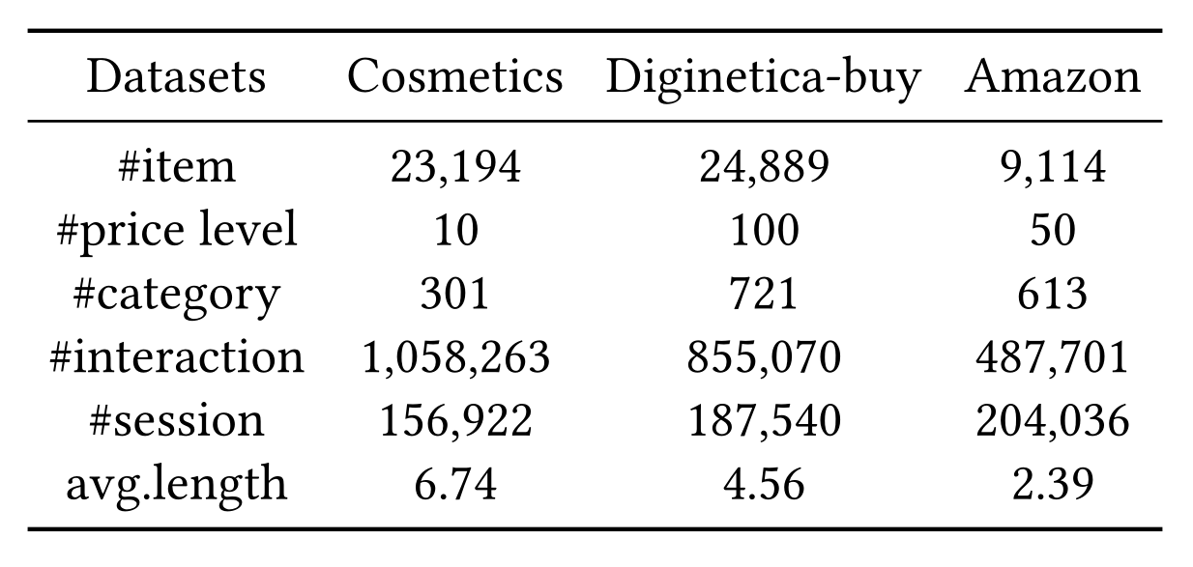
Dataset
Notes:
Cosmeticas是一个化妆品零售商的数据集，diginetica和amazon都是电商的数据集，amazon中使用了它的杂货和美食的子数据集

Slide 9
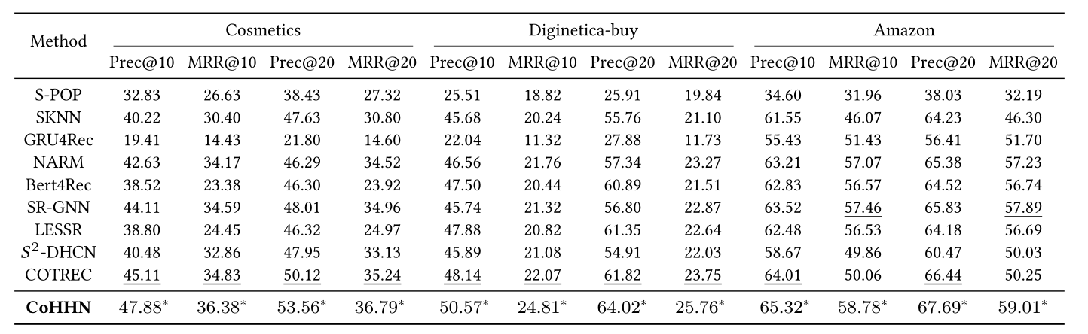
Experiment

Slide 10
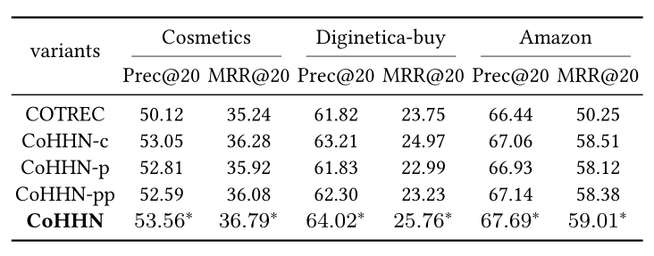
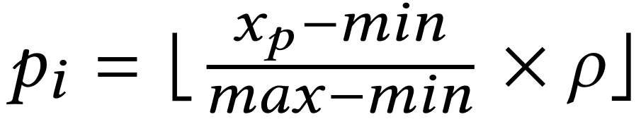
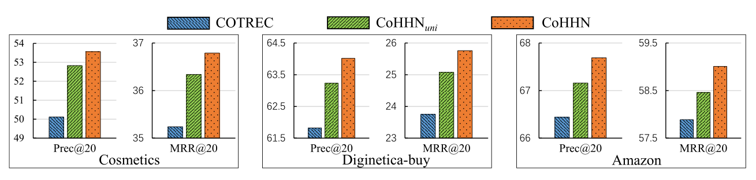
Experiment
Notes:
第一个实验验证了加入price是否有效，考虑到用户对不同类别的商品的价格偏好差异很大，因此Cohnn除了考虑价格因素之外，还考虑了 商品的类别因素。-c表示去除了类别，-p去除了价格，-pp表示仅合并价格信息以更新节点嵌入，但不显式提取用户的价格偏好。 证明了价格因素的有效性，也证明了类别信息的引入使Cohnn能够更准确地了解用户的价格偏好。
CoHNN uni:使用均值量化来离散价格，证明了CoHNN离散价格方式的有效性

Slide 11
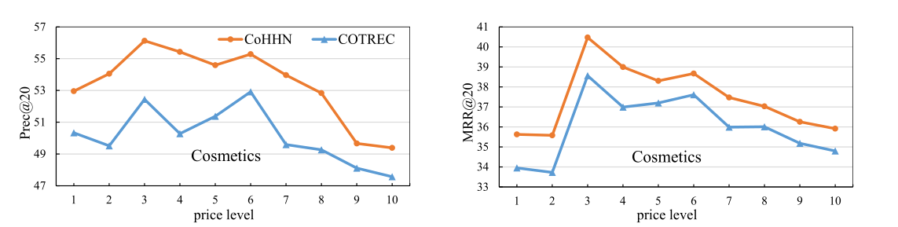
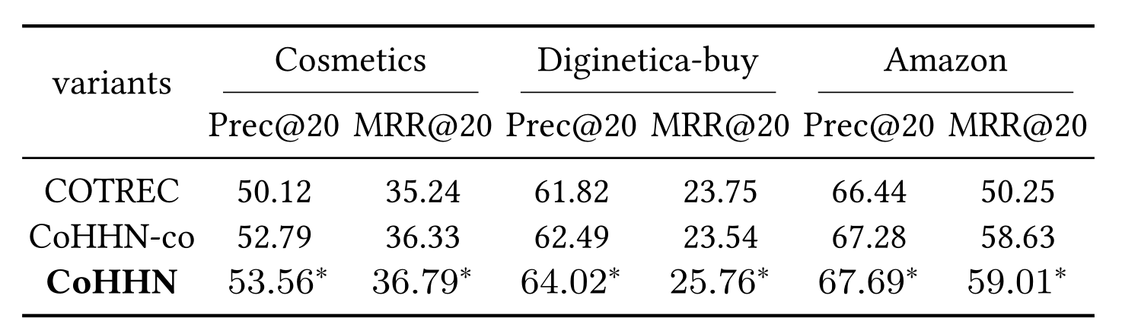
Experiment
Notes:
第一个实验：证明在每个Price level上CoHNN的性能都比COTREC更好
第二个实验：-co去掉co-guided learning schema

Slide 12
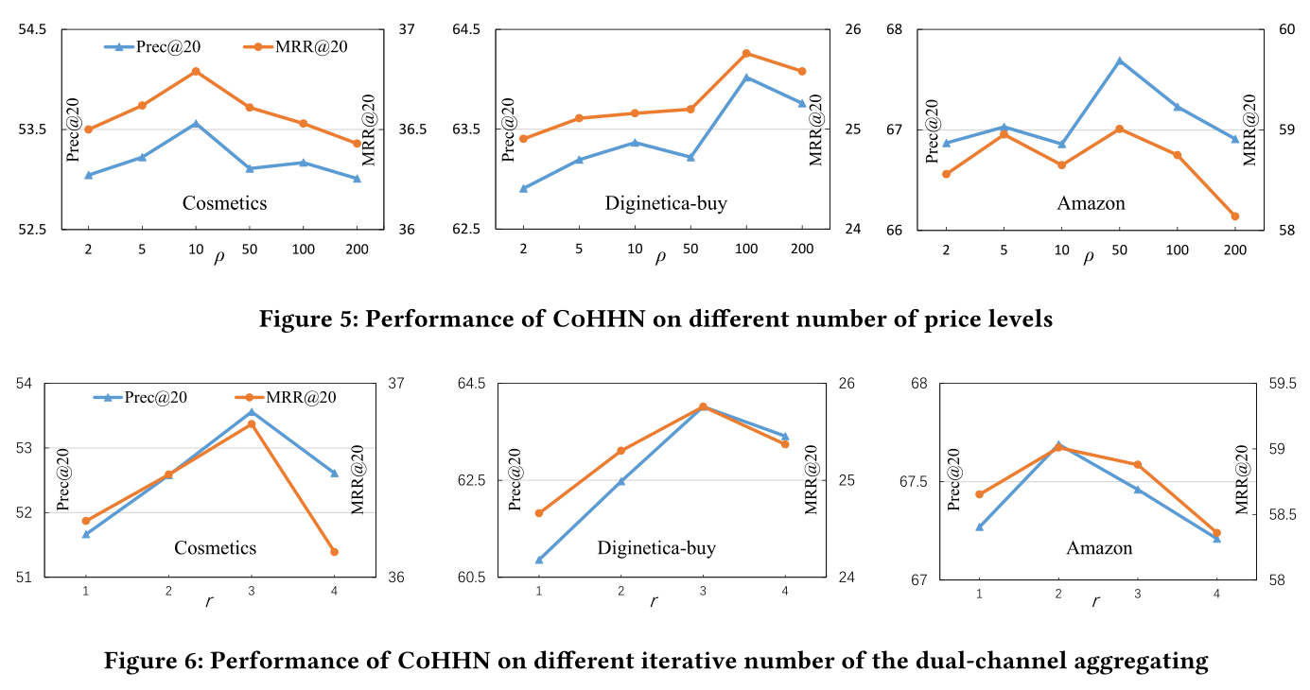
Experiment
Notes:
超参数实验，level数量，双通道聚合的层数

Slide 13

谢谢

